Slide 1
JavaScript 语法基础

Slide 2
序
几个JS应用实例
Notes:
1）修饰（包装）网页。分为行内样式、内嵌样式、外部样式
2）如果希望某个标签，如某个段落“与众不同”，则采用行内样式，它只作用于个别标签。
<P style=“color:red ; font-size:20px”>请采用行内样式</P>
3）如果希望本网页的所有同类标签都采用某种样式，或者说它们共享同一样式。分为HTML选择器、类选择器、ID选择器
4）z－index

Slide 3
目标
理解什么是 JavaScript
如何将 JavaScript 嵌入到 HTML 中
理解变量、数据类型和运算符
掌握 if-else 和 switch 语句

Slide 4


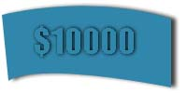
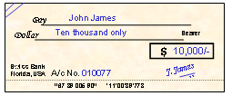

什么是JavaScript 3-1
验证 Jeny 帐户详细信息
Jeny 想在银行存钱
瑞士银行
Jeny Smiss
dollar
一万元整
$
帐号
10,000/-
A/c No. 010077
Swiss Bank
Florida, USA
J. Smiss
签名
..
余额
“67 89 005 90”
’11’00’89’778
帐户验证完毕
Jeny Smiss

Slide 5
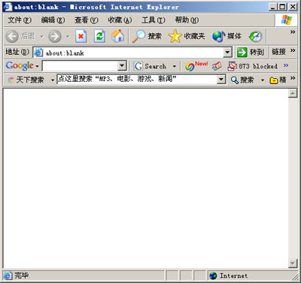
什么是JavaScript 3-2
同样，
帐户 Id：
密码：
年龄：
国家：
Jeny@hotmail.com
***
24
US
错误消息
******
密码不能
少于六位 !
OK
请等待，正在
创建您的帐户
提交
提交
提交
提交
Jeny
Jeny 想创建一个电子邮件帐户
这样，JavaScript 将验证数据并给出错误信息（如有）
Notes:
说明：请点击提交，ok等按钮，整个动画模拟了网页的效果。

Slide 6
什么是JavaScript
JavaScript 是一种脚本语言
提供用户交互
动态更改内容
数据验证
Notes:
强调JS的主要功能：
1）数据验证
2）网页特效
3）因为js是脚本语言，所以代码也称为js脚本

Slide 7
将JavaScript嵌入网页
可以将 JavaScript 语句插入 HTML 文档，方式
如下：
  使用 <SCRIPT> 标签将语句嵌入文档
  将 JavaScript 源文件链接到 HTML 文档中
Notes:
讲解要点：
1）JavaScript代码可以直接写在网页内
2）也可以象样式文件一样。把JavaScript代码写在一个*.js文件中，然后把网页和*.js文件关联就是。

Slide 8
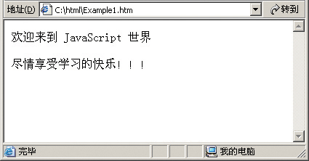
使用 Script 标签
JavaScript 代码
<HTML>
<HEAD>
<SCRIPT language = "JavaScript">
document.write("欢迎来到 JavaScript 世界");
</SCRIPT>
</HEAD>
<BODY>
<P>尽情享受学习的快乐!!!
</BODY>
</HTML>
设置语言
脚本代码
Notes:
告诉学员：
1）JavaScript代码的固定语法：
一般在<head>标签中
<HEAD>
<SCRIPT language = "JavaScript">
//Js代码
</ SCRIPT >
2) document.write( )方法表示往页面中写（输出）内容，相当于C语言的printf( )函数。
Document表示页面文档，后续章节会讲解。
3）演示：参考TG7-Source 文件夹中的“欢迎页面”用例

Slide 9
使用外部 JS 文件
外部 JavaScript 文件可以链接到 HTML 文档中
SCRIPT 标签的 SRC（源文件）属性可用于包括此外部文件
<script language=“JavaScript”
src= “文件名.js"></script>

Slide 10
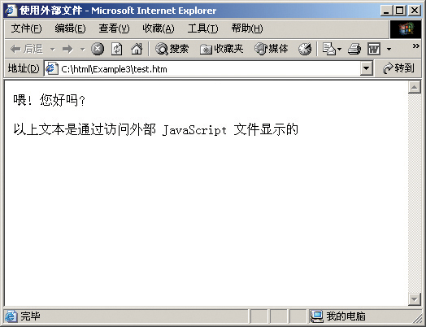
使用外部 JS 文件
JavaScript 代码 (test.htm)
<HTML>
<HEAD>
<TITLE>使用外部文件</TITLE>
<SCRIPT SRC = "test.js"></SCRIPT>
</HEAD>
<BODY>
<P>以上文本是通过访问外部 JavaScript 文件显示的
</BODY>
</HTML>
JavaScript 代码 (test.js )
document.write("喂！你好吗?")
Notes:
演示：参考TG7-Source 文件夹中的“外部js文件”用例

Slide 11
变量
变量名必须以字母或下划线（"_"）开头
变量可以包含数字、从 A 至 Z 的大小写字母
JavaScript 区分大小写，即变量 myVar、 myVAR 和 myvar 是不同的变量
Notes:
告诉学员：JavaScript语法和C语言类似，只是语法关键字等细节不同。
例如：
1）区分大小写
2）每条语句以分号结束 ;
3) If －else语句
4）for while do..while循环
5）支持函数、数组等。
以便后续语法的讲解。

Slide 12
声明变量
声明变量
赋值
var a;
“var” － 用于声明变量的关键字
“a” － 变量名
a = 10;
同时声明和初始化变量
var a= 10;
声明多个变量
var x, y, z = 10;
Notes:
告诉学员：
和C语言一样，变量的使用分为两步：
1）声明变量
2）给变量赋值

Slide 13
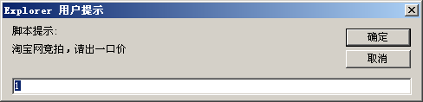
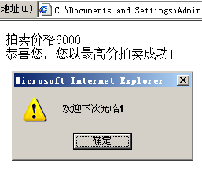
声明变量
<HTML>
<HEAD>
<TITLE>使用变量</TITLE>
<SCRIPT LANGUAGE = "Javascript">
var x;
x=prompt("淘宝网竟拍，请出一口价",1) ;
document.write("拍卖价格"+x+"<BR>") // "+"用来连接多个字符串
document.write("恭喜您，您以最高价拍卖成功！");
alert("欢迎下次光临！");
</SCRIPT>
</HEAD>
</HTML>
定义变量
赋 值
输 出
prompt(“提示信息”,”默认值”)
将弹出提示对话框，接受用户的输入。点击确定返回输入的字符串，点击取消反馈空字符串。
Notes:
讲解要点：
先给出效果图，讲解代码的脚本部分，强调：
1）变量的定义
2）变量的赋值
3）prompt的用法
4）document.write（）的用法，功能类似于printt( ),
5) “+”表示字符串连接
6）alert( “消息”) 表示弹出信息框
演示：参考TG7-Source 文件夹中的“变量”用例

Slide 14

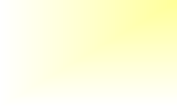

变量的作用域
脚本
可由函数 1、函数 2 和函数 3 访问
全局变量 gg
函数function1
局部变量a
函数function3
局部变量c
函数function2
局部变量b
变量 a、b 和 c 只能
在其各自的函数中
被访问
全局变量不需要以 var 关键字进行声明，但局部变量则必须
以此关键字来声明

Slide 15
常量
字 符 | 说 明 | 示 例
\b | 退格符 | alert(“这是第一句 \b 这是第二句”)
\f | 换页符 | alert(“这是第一局 \f 这是第二句”)
\n | 换行符 | alert(“这是第一局 \n 这是第二句”)
\r | 回车符 | alert(“这是第一局 \r 这是第二句”)
\t | 制表符 | alert(“这是第一局 \t 这是第二句”)
整型
浮点型
字符串型
浮点型－浮点型字面量至少必须含有一个数字。此数字可包含小数点或采用科学记数法表示的数字。科学记数法中的整数可以是正整数(+) 或负整数(-)，指数(e) 表示“十次幂”。例如 10.24、1.20e+22、4E-8、.1815 等。
和C语言一样，js也有转义字符，常用的就是： “ \n ”
Notes:
告诉学员：
和C语言一样，js也有转义字符，常用的就是： “\n”

Slide 16
数据类型
数据类型 | 说 明 | 示 例
数字型 | 整数或实数 | 487, 25.95
逻辑型或布尔型 | 执行逻辑运算 | tru或 false
字符串型 | 一组字符 | “Hello”
空 | 特殊关键字，表示不存在的值。 | null

Slide 17
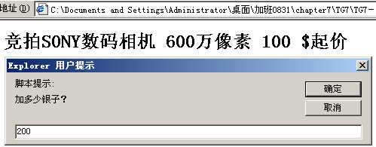
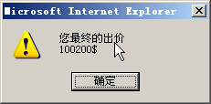
“+”号的用法-1
<HTML>
<HEAD>
<SCRIPT LANGUAGE = "JavaScript">
var x=100;
var y;
var z;
document.write("<H2>竞拍SONY数码相机 600万像素" +x+"$起价</H2>");
y=prompt("加多少银子？","1");
z=x+y;
alert("您最终的出价\n"+z+"$"); //”\n”用于换行显示
</SCRIPT>
</HEAD>
<body>
</body>
</HTML>
100200 ? bug
200
Prompt函数返回输入的字符串
+字符串相连：100+”200”
Notes:
讲解步骤：
1)先点击幻灯片演示效果，原价100$，竞拍时输入加的银子数：假定200
2）和学员一起，100＋200那总价就应该是300$了。
3）根据显示结果：您的最终出价应该是100200，程序是不是有bug.
4)让我们一起来看看源代码，从脚本开始，逐行分析代码，重点指出“＋”号的用法。
5）找出bug的语句：z=x+y，分析结果为什么是100200 。
6)如何修正这个bug了，点击进入下页幻灯片。
演示：参考TG7-Source 文件夹中的“＋号用法 1”用例

Slide 18
“+”号的用法-2
<HTML>
<HEAD>
<SCRIPT LANGUAGE = "JavaScript">
var x=100;
var y;
var z;
document.write("<H2>竞拍SONY数码相机 600万像素" +x+"$起价</H2>");
y=prompt("加多少银子？","1");
z=x+parseFloat( y );
alert("您最终的出价\n"+z+"$"); //”\n”用于换行显示
</SCRIPT>
</HEAD>
<body>
</body>
</HTML>
parseFloat( )函数将字符串转换为float数据
parseInt( )函数将字符串转换为int数据
如果转换失败，返回NaN值(not a number)
Notes:
讲解步骤：
1)引入转换函数：parseFloat（）和parseInt（）函数，介绍它们的功能
2）演示：bug消除了。参考TG7-Source 文件夹中的“＋号用法 2”用例
3）z=x+parseFloat( y ); 讲解为什么就消除bug 了。

Slide 19
运算符
运算符对一个或多个变量或值（操作数）进行运算，并返
回一个新值
根据所执行的运算，运算符可分为以下类别：
  算术运算符
  比较运算符
  逻辑运算符

Slide 20
运算符
运算符 | 说 明 | 示 例
+ | 加 | a = 5 + 8
- | 减 | a = 8 - 5
/ | 除 | a = 20 / 5
* | 乘 | a = 5*19
% | 取模－两个数相除的余数 | 10 % 3 = 1
++ | 一元自加。该运算符带一个操作数，将操作数的值加 1。返回的值取决于 ++ 运算符位于操作数的前面或是后面 |  | 将返回 x 自加运算后的值。 x++ 将返回 x 自加运算前的值
- - | 一元自减。该运算符只带一个操作数。返回的值取决于 -- 运算符位于操作数的前面或是后面 | --x 将返回 x 自减运算后的值。 x-- 将返回 x 自减运算前的值
Notes:
告诉学员，运算符号的语法和C语言雷同。

Slide 21
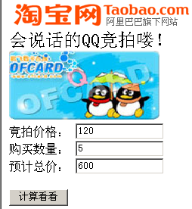
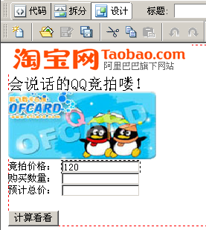
算术运算符-1
实现步骤：
1.使用DreamWeaver设计页面
2.指定各个文本框的名称
3.切换为代码视图，编写脚本代码
4.浏览并调试
num1
num2
result
Notes:
讲解步骤：
1）先打开演示效果，让学员明白我们希望实现一个什么功能的页面。参考TG7-Source 文件夹中的“算术运算符”用例
2）告诉学员的实现步骤。
在DreamWeaver中打开用例，演示如何指定文本框的名称，
因为我们需要从文本框中获取数据，所以名称很重要。
由于前面学员已经练习过Dreamweaver设计表单，所以不用演示如何插入表单等操作。
3）第三步，编写脚本代码，点击进入下页幻灯片

Slide 22
算术运算符-2
<HEAD>
<SCRIPT language = "JavaScript">
function calcu( )
{
var numb1= document.calc.num1.value;
var numb2= document.calc.num2.value;
var total=parseFloat(numb1)*parseFloat(numb2);
document.calc.result.value=total;
}
</SCRIPT>
</HEAD>
定义calcu( )计算函数,实现两个数相乘的功能.定义函数的语法：
function 函数名(参数列表)
{
//JavaScript语句；
}
获取表单中输入的数据：
document.表单名.表单元素名.value
计算总价并显示
添加单击事件，单击按钮时调用“calcu()” 函数
…
<INPUT name="getAnswer" TYPE="button" onClick="calcu( )" value="计算看看">
Notes:
讲解要点：
1.因为学员初步接触函数、事件等概念。所以这部分一定要放慢节奏的讲解，随时关注学员的反映，一旦明白后，后续的例子讲解就非常顺利了。
2.学员对函数、事件等概念现在还不能理解，告诉他们步骤：
第一步：定义函数，象C语言的一样，在JavaScript中也是先定义函数，然后再调用执行，语法是：
function 函数名(参数列表)
{
//JavaScript语句；
}
其中，function是关键字。
第二步：在函数中编写JavaScript脚本代码
第三步：和C语言一样，函数定义好后，不能执行，需要去调用它。
添加按钮的单击事件，表示当用户单击按钮时将调用这个函数，执行函数中的脚本代码，从而完成计算功能。

Slide 23
比较运算符
比较运算符 2-1
运算符 | 说 明 | 示 例
= = | 等于。 如果两个操作数相等，则返回真。 | a = = b
!= | 不等于。 如果两个操作数不相等，则返回真。 | Var2 != 5
> | 大于。 如果左边的操作数大于右边的操作数，则返回真。 | Var1 > var2
< | 小于。 如果左边的操作数小于右边的操作数，则返回真。 | Var2 < var1
<= | 小于等于。 如果左边的操作数小于或等于右边的操作数，则返回真。 | Var2 <= 4 Var2 <= var1
>= | 大于等于。如果左边的操作数大于或等于右边的操作数，则返回真。 | Var1 >= 5 Var1 >= var2
Notes:
告诉学员，和C语言雷同，强调等号用两个等号，即”＝＝”。
重点是讲解例子，帮助学员使用。

Slide 24
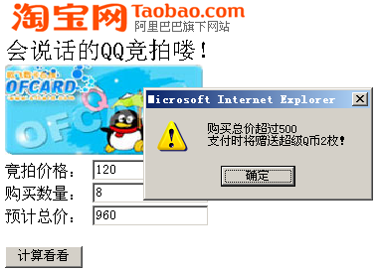
比较运算符
<HTML>
<HEAD>
<SCRIPT LANGUAGE = "JavaScript">
function calcu()
{
var numb1= document.calc.num1.value;
var numb2= document.calc.num2.value;
var total= parseFloat(numb1)*parseFloat(numb2);
document.calc.result.value=total;
if (total>500)
alert("购买总价超过500\n支付时将赠送超级Q币2枚！");
}
</SCRIPT>
</HEAD>
….其他代码略，同上例
购买总价超过500，
赠送超级Q币2枚！

Slide 25
运算符
逻辑运算符
运算符 | 值 | 说 明
与 ( &&) | expr1 && expr2 | 只有当 expr1 和 expr2 同为真时，才返回真。否则，返回假。
或 ( || ) | expr1 || expr2 | 如果其中一个表达式为真，或两个表达式同为真，则返回真。否则，返回假。
非 (!) | !expr | 如果表达式为真，则返回假。如果为假，则返回真。
Notes:
告诉学员：这些都和C语言雷同，重点是讲解例子，帮助学员使用。

Slide 26
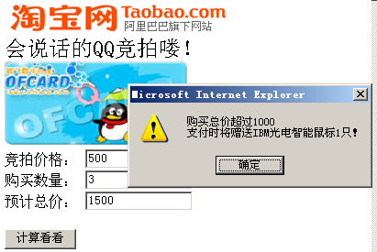
逻辑运算符
<HEAD>
<SCRIPT LANGUAGE = "JavaScript">
function calcu()
{
var numb1= document.calc.num1.value;
var numb2= document.calc.num2.value;
var total= parseFloat(numb1)*parseFloat(numb2);
document.calc.result.value=total;
if ((total>500) &&(total<=1000))
alert("购买总价超过500\n支付时将赠送超级Q币2枚！");
if ((total>1000) &&(total<=2000))
alert("购买总价超过1000\n支付时将赠送IBM光电智能鼠标1只！");
if ((total>2000))
alert("购买总价超过2000\n请直接与贵宾台联系！");
}
</SCRIPT>
</HEAD>….其他代码略，同上例
500－1000 之间，赠送超级Q币两枚；
1000－2000之间，赠送IBM智能鼠标一只；
2000以上，直接与贵宾台联系。

Slide 27

if 语句 2-1
条件语句用于测试条件。
语法：
if(条件)
{
JavaScript代码;
}
如果要执行多个语句，必须将这些语句放在一对大括号 ({ }) 内。但如果只要执行一个语句，则可以省略大括号
Notes:
告诉学员，条件语句的语法和C语言一样，重点讲解例子，帮助学员应用。

Slide 28
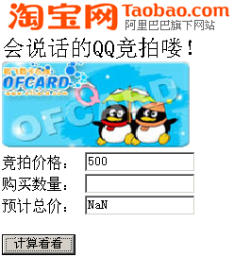
If语句 2-2
<HEAD>
<SCRIPT LANGUAGE = "JavaScript">
function calcu()
{
var numb1= document.calc.num1.value;
var numb2= document.calc.num2.value;
if ((numb1!="") && (numb2!=""))
{
var total= parseFloat(numb1)*parseFloat(numb2);
document.calc.result.value=total;
if ((total>500) &&(total<=1000))
alert("购买总价超过500\n支付时将赠送超级Q币2枚！");
if ((total>1000) &&(total<=2000))
alert("购买总价超过1000\n支付时将赠送IBM光电智能鼠标1只！");
if ((total>2000))
alert("购买总价超过2000\n请直接与贵宾台联系！");
}
}
</SCRIPT>
</HEAD>….其他代码略，同上例
如果输入框中的数据用户漏填了，
出现NaN的 bug 为什么呢?

Slide 29
if else 语句 2-1
语法：
if(条件)
{
//JavaScript代码;
}
else
{
//JavaScript代码;
}

Slide 30
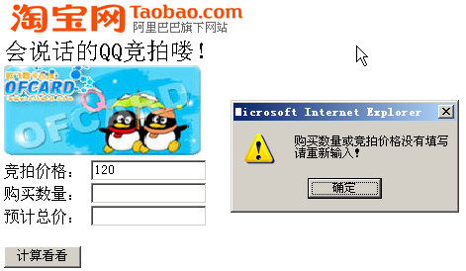
If-else语句 2-2
<HEAD>
<SCRIPT LANGUAGE = "JavaScript">
function calcu()
{
var numb1= document.calc.num1.value;
var numb2= document.calc.num2.value;
if ((numb1!="") && (numb2!=""))
{
var total= parseFloat(numb1)*parseFloat(numb2);
document.calc.result.value=total;
if ((total>500) &&(total<=1000))
alert("购买总价超过500\n支付时将赠送超级Q币2枚！");
if ((total>1000) &&(total<=2000))
alert("购买总价超过1000\n支付时将赠送IBM光电智能鼠标1只！");
if ((total>2000))
alert("购买总价超过2000\n请直接与贵宾台联系！");
}
else
alert("购买数量或竞拍价格没有填写\n请重新输入！");
}
</SCRIPT>
提示没有填写购买数量或者竞拍价格?

Slide 31
嵌套 if 语句 2-1
语法：
if (条件1)
{
if (条件2)
{
//JavaScript代码;
}
}

Slide 32
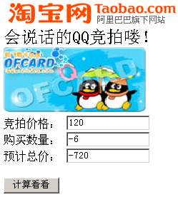
嵌套If语句 2-2
<SCRIPT LANGUAGE = "JavaScript">
function calcu()
{
var numb1= document.calc.num1.value;
var numb2= document.calc.num2.value;
if ((numb1!="") && (numb2!=""))
{
if (parseFloat(numb1)<0)
{
alert("竞拍价格不能小于零！\n请重填");
return; //函数返回，不再执行后面的代码
}
if (parseFloat(numb2)<0)
{
alert("购买数量不能小于零！\n请重填");
return;
}
var total= parseFloat(numb1)*parseFloat(numb2);
document.calc.result.value=total;
…..
购买数量无意中输入负数，出现 bug 怎么办?

Slide 33
switch 语句 2-1
语法：
switch (表达式)
{
case 常量1 :
JavaScript语句;
break;
case 常量2 :
JavaScript语句;
break;
...
default :
JavaScript语句;
}

Slide 34
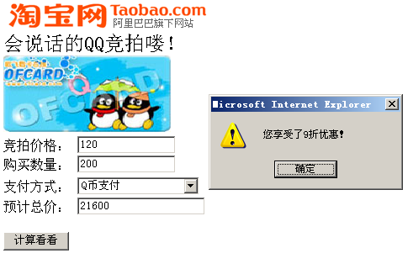
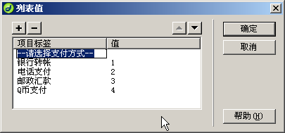
switch语句 2-2
.....
var f=document.calc.pay.value; //支付方式代号
var grade; //折扣率
var total= parseFloat(numb1)*parseFloat(numb2);
switch(parseInt(f))
{
case 1:
grade=0.6 ; //打6折优惠
break;
case 2:
…….同理其他方式打7折、八折
case 4:
grade=0.9 ; //打9折优惠
break;
default:
alert("请重新选择支付方式！");
return;
}
var money=total*grade; //根据折扣率，计算实际总价
document.calc.result.value=money;
alert("您享受了"+grade*10+"折优惠！");
…..
下拉列表框pay的选项和值
银行转帐－ 打6折
电话支付－ 打7折
邮政汇款－ 打8折
Q币支付－ 打9折

Slide 35
总结
网页中嵌入脚本有两种方式：使用<Script>标签或外部 *. js文件
JavaScript 中声明变量：var 变量名
“+”可以用于两个数相加，还可以用于连接字符串
parseInt() 和 parseFloat() 函数将字符串分别转换为整型和小数
运算符号分为算术运算符、比较运算符、逻辑运算符
条件语句分为if语句，if-else语句、if的嵌套
多分支语句switch根据表达式的值，进入不同的分支执行

